Slide 1
θερμοθεραπεια

Slide 2
ορισμοσ
Θερμοθεραπεία είναι η θεραπευτική μέθοδος με την οποία διοχετεύουμε θερμότητα στο ανθρώπινο σώμα τοπικά ή γενικευμένα με στόχο την άνοδο της θερμοκρασίας.
ΓΕΝΙΚΑ ΑΠΟΤΕΛΕΣΜΑΤΑ ΘΕΡΜΟΘΕΡΠΕΙΑΣ
Με την αύξηση της θερμοκρασίας προκαλούνται ορισμένες φυσιολογικές αντιδράσεις όπως:
Αύξηση της κυκλοφορίας του αίματος και της οξυγόνωσης των ιστών.
Αύξηση της ενζυματικής δραστηριότητας και του μεταβολισμού.
Μείωση του μυϊκού σπασμού και του πόνου.
Μείωση φλεγμονών και οιδημάτων.
Αύξηση της ταχύτητας μετάδοσης των νευρικών ερεθισμάτων.
Αύξηση παραγωγής ιδρώτα.

Slide 3
Γενικεσ αντενδειξεισ θερμοθεραπειασ
Η θερμοθεραπεία αντενδείκνυται σε:
Τραύματα
Εγκαύματα
Δερματικές παθήσεις (μόνο στην ακμή εφαρμόζουμε υπεριώδη)
Περιοχές με κακοήθεις όγκους
Κιρσοί – φλεβίτιδα
Καρδιακές παθήσεις
Αναπνευστικές παθήσεις
Εγκυμοσύνη
Έμμηνο ρύση
Διαβήτης

Slide 4
Παραμετροι θερμοθεραπειασ
Προκειμένου να είναι αποτελεσματική η θεραπευτική μας προσέγγιση θα πρέπει να λαμβάνουμε υπ’ όψιν τις εξής παραμέτρους:
Το μέγεθος αύξησης της θερμοκρασίας. Τα καλύτερα αποτελέσματα επιτυγχάνονται σε θερμοκρασία ιστού 40-45^{ο}C.
Η διάρκεια αύξησης της θερμοκρασίας των ιστών. Ανάλογα με το μέσο που χρησιμοποιούμε κυμαίνεται από 5-30 λεπτά.
Η ταχύτητα αύξησης της θερμοκρασίας. Επιδιώκεται η γρήγορη αύξηση της θερμοκρασίας της θεραπευόμενης περιοχής.
Έκταση της θερμαινόμενης επιφάνειας. Επιδιώκουμε την κάλυψη μεγάλης επιφάνειας ανάλογα πάντα με την έκταση του προβλήματος.

Slide 5
Μορφεσ θερμοθεραπειασ
Οι βασικότερες μορφές θερμοθεραπείας που χρησιμοποιούμε στην αισθητική είναι οι εξής:
Ακτινοβολούμενη θερμότητα
Θερμοκουβέρτα
Θερμά επιθέματα
Παραφινόλουτρο
Δινόλουτρο
Σάουνα
Μπάνια μεγάλων διαφορών θερμοκρασίας.

Slide 6
Ακτινοβολουμενη θερμοτητα
Μπορούμε να χρησιμοποιήσουμε τις εξής μορφές:
Υπέρυθρη ακτινοβολία
  από μη φωτεινή γεννήτρια
  από φωτεινή γεννήτρια
Υπεριώδη ακτινοβολία

Slide 7
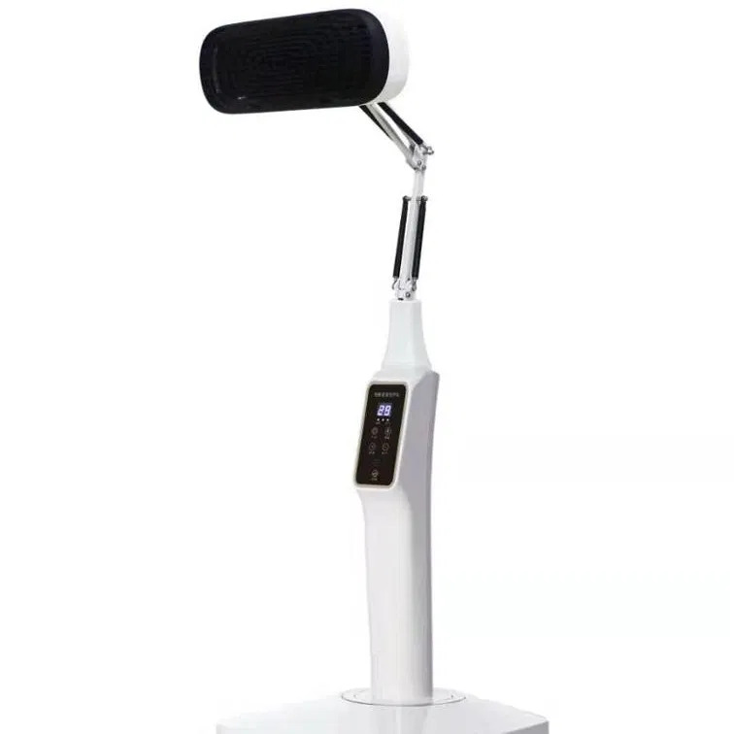
Υπερυθρη ακτινοβολια απο μη φωτεινη γεννητρια
Η συσκευή παράγει υπέρυθρη ακτινοβολία με μήκος κύματος 2000-3000 nm (μη ορατή υπέρυθρη). Η ισχύς της κυμαίνεται από 50-1000 watt και για να φτάσει στο μέγιστο της απόδοσής της χρειάζεται προθέρμανση 5-10 λεπτών.
Η ακτινοβολία αυτού του τύπου δεν έχει μεγάλη διεισδυτικότητα. Απορροφάται από την κεράτινη στοιβάδα της επιδερμίδας και προκαλεί επιφανειακή θέρμανση. Η θερμότητα αυτή διαχέεται και στους βαθύτερους ιστούς με τη βοήθεια της κυκλοφορίας του αίματος.

Slide 8
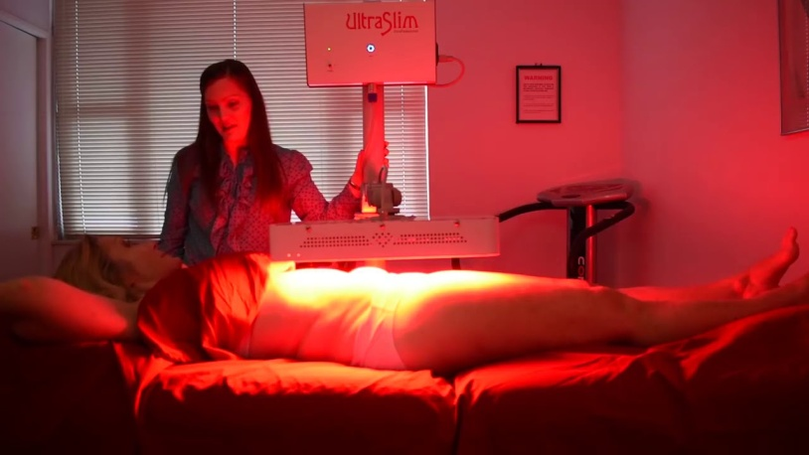
Υπερυθρη ακτινοβολια απο φωτεινη γεννητρια
Η ακτινοβολία παράγεται από λάμπες που βρίσκονται μέσα σε έναν μεταλλικό αντανακλαστή. Το μήκος κύματος της ακτινοβολίας που εκπέμπεται είναι περίπου 1000nm, ενώ σε μικρότερο ποσοστό εκπέμπονται και ορατές υπέρυθρες. Η ισχύς των συσκευών κυμαίνεται από 60 -1500 watt και δεν χρειάζονται προθέρμανση.
Η ακτινοβολία αυτή έχει μεγάλη διεισδυτικότητα και φτάνει μέχρι τον υποδόριο ιστό. Είναι πιο αποτελεσματική στην θέρμανση βαθύτερων ιστών, στην παραγωγή ιδρώτα και στη διέγερση των αισθητικών νεύρων.

Slide 9
Αποτελεσματα τησ υπερυθρησ ακτινοβολιασ
Αύξηση της κυκλοφορίας του αίματος
Τοπική αύξηση του μεταβολισμού
Αναλγητική δράση
Χαλάρωση του μυϊκού σπασμού
Εφίδρωση
Επιτάχυνση της αναπνοής και των καρδιακών παλμών
Εμφάνιση ερυθήματος

Slide 10
Οδηγιεσ εφαρμογησ υπερυθρησ ακτινοβολιασ
Θα πρέπει να γίνεται πάντα έλεγχος καλής λειτουργίας της συσκευής.
Στους πελάτες θα πρέπει να κάνουμε τεστ αισθητικότητας.
Το δέρμα θα πρέπει να είναι καθαρό και απαλλαγμένο από λιπαρές ουσίες γιατί υπάρχει κίνδυνος εγκαύματος.
Ο θεραπευόμενος θα πρέπει να κάθεται σε αναπαυτική θέση.
Η συσκευή θα πρέπει να τοποθετείται έτσι ώστε η ακτινοβολία να πέφτει κάθετα στο δέρμα.
Ο πελάτης θα πρέπει να αισθάνεται ζέστη και όχι κάψιμο.
Η απόσταση από την πηγή θερμότητας θα πρέπει να είναι από 1 μέτρο έως 60 εκατοστά.
Ο χρόνος θεραπείας είναι από 10 έως 30 λεπτά.
Θα πρέπει να σκουπίζουμε τον ιδρώτα γιατί προκαλεί απώλεια θερμότητας.
Θα πρέπει να είμαστε κοντά στον πελάτη σε περίπτωση που παρουσιαστεί δυσφορία.

Slide 11
Που χρησιμοποιουμε την υπερυθρη ακτινοβολια
Η υπέρυθρη ακτινοβολία χρησιμοποιείται σε:
Παχυσαρκία
Κυτταρίτιδα
Ανακούφιση μυϊκών πόνων
Μπορούμε να την χρησιμοποιήσουμε πριν την ηλεκτροθεραπεία.
ΕΙΔΙΚΕΣ ΑΝΤΕΝΔΕΙΞΕΙΣ
Άτομα με απώλεια αισθητικότητας

Slide 12
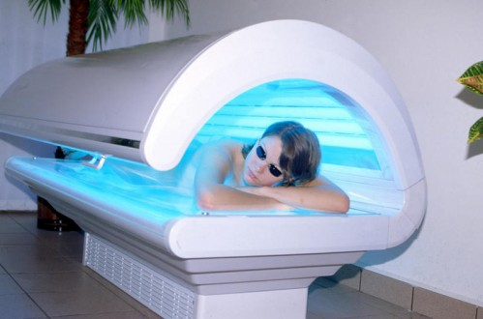
Υπεριωδησ ακτινοβολια
Η υπεριώδης ακτινοβολία παράγεται από λάμπες υπεριωδών ακτίνων που εκπέμπουν ακτινοβολία σε μήκη κύματος από 180 έως 400nm. Οι λάμπες αυτές δεν παράγουν θερμότητα αλλά δημιουργούν θερμότητα στο σώμα λόγω των φωτοχημικών αντιδράσεων που προκαλούν.

Slide 13
Προφυλαξεισ στη χρηση υπεριωδουσ ακτινοβολιασ
Όλοι οι πελάτες θα πρέπει να υποβάλλονται σε τεστ ελάχιστης ερυθηματογόνου δόσης προκειμένου να διαπιστωθεί η αντίδραση του δέρματός τους την Υ.Α και να καθοριστεί η ασφαλής θεραπευτική δόση.
Το δέρμα θα πρέπει να είναι καθαρό και στεγνό.
Θα πρέπει να αφαιρούνται τα κοσμήματα από το σώμα του πελάτη.
Ο πελάτης δεν θα πρέπει να φοράει άρωμα.
Ο πελάτης θα πρέπει να φοράει ειδικά γυαλιά.
Ο χρόνος έκθεσης αρχίζει από 1-3 λεπτά και φτάνει μέχρι τα 10 λεπτά.
Θα πρέπει να ελέγχουμε την καλή λειτουργία του μηχανήματος και να αντικαθιστούμε τις λάμπες τακτικά.

Slide 14
Που χρησιμοποιουμε την υ.α
Στην αισθητική η υπεριώδης ακτινοβολία χρησιμοποιείται για:
Μαύρισμα του δέρματος (solarium).
Θεραπεία παθήσεων του δέρματος όπως ψωρίαση και ακμή.
Παραγωγή βιταμίνης D.
ΕΙΔΙΚΕΣ ΑΝΤΕΝΔΕΙΞΕΙΣ Υ.Α
Σε φωτότυπους Ι και ΙΙ
Σε εγκύους και θηλάζουσες, η θεραπεία θα πρέπει να αποφεύγεται.
Προσοχή σε άτομα που παίρνουν τετρακυκλίνες, ισοτρετινοΐνη, ρετινοϊκό οξύ και άλλα φάρμακα που προκαλούν φωτοευαισθησία.
Απαγορεύεται η χρήση σε άτομα κάτω των 18 ετών.
Η θεραπεία με Υ.Α δεν θα πρέπει να συνδυάζεται με έκθεση στην ήλιο

Slide 15
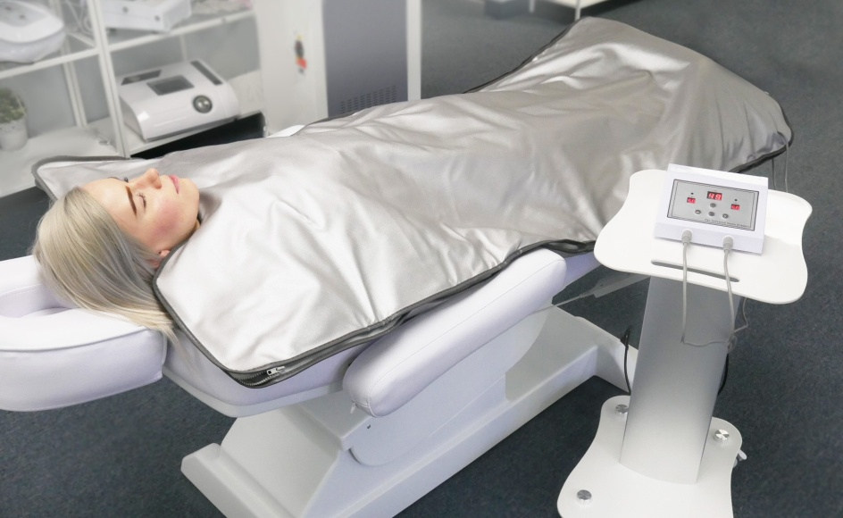
θερμοκουβερτα
Αποτελείται από μεγάλα pads που καλύπτουν όλο το σώμα και έχουν ηλεκτρικά θερμαινόμενη αντίσταση στο εσωτερικό τους. Η συσκευή διαθέτει χρονόμετρο ρυθμιστή θερμοκρασίας και παράγει σταθερή θερμοκρασία 39-42^{ο}C.
Αποτελεσματα θερμοκουβερτασ
Αύξηση της κυκλοφορίας του αίματος και της λέμφου
Μείωση των φλεγμονών και του οιδήματος
Χαλάρωση του μυϊκού σπασμού και του πόνου
Αύξηση της διαδερμικής απορρόφησης
Εφίδρωση

Slide 16
Οδηγιεσ χρησησ τησ θερμοκουβερτασ
Ανοίγουμε τη συσκευή για να προθερμανθεί.
Τοποθετούμε νάυλον στη θερμοκουβέρτα.
Ζητάμε στην πελάτισσα να ξαπλώσει στο νάυλον αφού προηγουμένως κάνει ντουζ.
Τυλίγουμε με το νάυλον την πελάτισσα και κλείνουμε καλά τη θερμοκουβέρτα.
Μόλις περάσει ο απαιτούμενος χρόνος βγάζουμε την πελάτισσα από το μηχάνημα και σκουπίζουμε – απολυμαίνουμε αν έχει πέσει ιδρώτας.
Που χρησιμοποιουμε τη θερμοκουβερτα
Σε θεραπείες αδυνατίσματος.
Σε θεραπείες κυτταρίτιδας.
Συνδυάζεται ιδανικά με θεραπείες περιτύλιξης με φύκια, λάσπες κτλ.
Πριν τη χρήση ηλεκτροθεραπείας.
ΕΙΔΙΚΕΣ ΑΝΤΕΝΔΕΙΞΕΙΣ
Προσοχή αν η πελάτισσα είναι κλειστοφοβική ή αν το βάρος της θερμοκουβέρτας ενοχλεί.
Άτομα με πολύ χαμηλή πίεση.

Slide 17
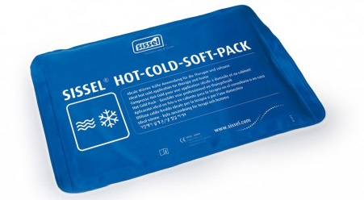
Θερμα επιθεματα
Είναι σάκοι που γεμίζονται με gel ή παραφίνη και ζεσταίνονται σε νερό θερμοκρασίας 70ºC.
Πριν τοποθετήσουμε το επίθεμα στο δέρμα βάζουμε μια πετσέτα για να μην προκληθεί έγκαυμα.
Το επίθεμα διατηρεί τη θερμοκρασία του για μισή περίπου ώρα.
Για καλύτερα αποτελέσματα σκεπάζουμε με κουβέρτες ή πετσέτες.
Η θέρμανση που προκαλούν είναι επιφανειακή, αλλά η θερμότητα φτάνει στους βαθύτερους ιστούς με τη βοήθεια της κυκλοφορίας.
Είναι ξεπερασμένη μέθοδος μπορούμε όμως να τη χρησιμοποιήσουμε τοπικά σε μυϊκούς πόνους και πριν την ηλεκτροθεραπεία.
ΕΙΔΙΚΕΣ ΑΝΤΕΝΔΕΙΞΕΙΣ
Άτομα με απώλεια αισθητικότητας.
Σε περιπτώσεις όπου το βάρος του επιθέματος ενοχλεί.

Slide 18
παραφινολουτρο
Είναι μια συσκευή θέρμανσης η οποία περιέχει υγρή παραφίνη. Η παραφίνη σε θερμοκρασία δωματίου είναι στερεή (σε πλάκες), όταν όμως θερμανθεί λιώνει. Η θερμοκρασία της συσκευής ρυθμίζεται στους 52^{ο}C περίπου. Η παραφίνη εφαρμόζεται στο σώμα με τους εξής τρόπους:
Μέθοδος καταβύθισης
Καθαρίζουμε καλά την περιοχή και κάνουμε τεστ αισθητικότητας.
Το προς θεραπεία μέλος βυθίζεται μέσα στην παραφίνη ώστε να καλυφθεί ολόκληρο και παραμένει ακίνητο.
Η πελάτισσα δεν πρέπει να ακουμπάει τον πυθμένα της συσκευής.
Το μέλος παραμένει μέσα στο μίγμα για 20 λεπτά και γύρω του δημιουργούνται στρώσεις από στερεή παραφίνη.
Στο τέλος της θεραπείας βγάζουμε το μέλος από τη συσκευή και αφήνουμε να στεγνώσει η παραφίνη πάνω σ’ αυτό. Η στερεοποιημένη παραφίνη αφαιρείται εύκολα από την θεραπευόμενη περιοχή.
Η μέθοδος αυτή είναι πιο αποτελεσματική για την αύξηση της θερμοκρασίας του δέρματος.

Slide 19
Μέθοδος του γαντιού
Πραγματοποιείται με πολλαπλές εμβαπτίσεις του μέλους (6-12) μέσα στην υγρή παραφίνη, η οποία στερεοποιείται αφήνοντας να δημιουργηθούν πολλές στρώσεις παραφίνης (σαν γάντι).
Στη συνέχεια καλύπτουμε την περιοχή με σελοφάν και τυλίγουμε με πετσέτες για να διατηρηθεί η θερμοκρασία.
Η θεραπεία διαρκεί 20 λεπτά μετά τη δημιουργία του γαντιού.
Η μέθοδος αυτή χρησιμοποιείται πιο συχνά, είναι πιο ανεκτή αλλά δεν είναι τόσο αποτελεσματική στην αύξηση της θερμοκρασίας του δέρματος.
Επάλειψη
Σε μεγάλες περιοχές που δεν είναι δυνατόν να βυθιστούν μέσα στη συσκευή αλείφουμε την παραφίνη με ένα μεγάλο πινέλο.
Οι κινήσεις μας πρέπει να είναι γρήγορες για να μην προλάβει να κρυώσει η παραφίνη.
Σχηματίζουμε ένα παχύ στρώμα παραφίνης, τυλίγουμε την περιοχή με σελοφάν και σκεπάζουμε με κουβέρτες για να διατηρηθεί η θερμοκρασία.
Για πιο έντονο αποτέλεσμα μπορούμε να συνδυάσουμε με θερμοκουβέρτα για 20-40 λεπτά

Slide 20
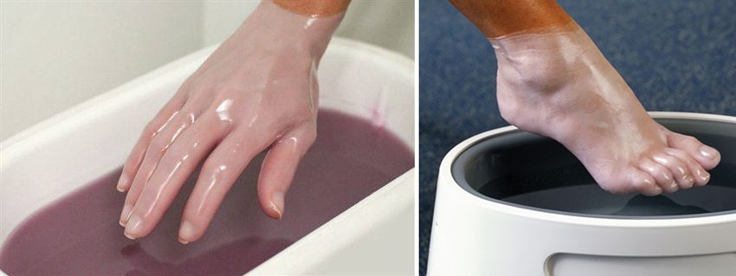
Που χρησιμοποιουμε το παραφινολουτρο
Το παραφινόλουτρο χρησιμοποιείται σε:
Κυτταρίτιδα
Παχυσαρκία
Θεραπείες ενυδάτωσης της επιδερμίδας
Σε περιποιήσεις μανικιούρ – πεντικιούρ
ΕΙΔΙΚΕΣ ΑΝΤΕΝΔΕΙΞΕΙΣ
Άτομα με μειωμένη αισθητικότητα
Αλλεργίες στην παραφίνη
Σε περιοχές με αυξημένη τριχοφυΐα η αφαίρεση της παραφίνης μπορεί να είναι επώδυνη.

Slide 21
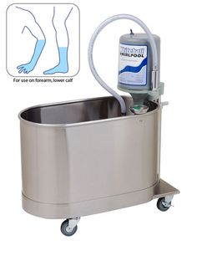
δινολουτρο
Είναι μέσο υγρής θερμότητας που αποτελείται από μια συσκευή που περιέχει νερό στο οποίο δημιουργούνται δίνες (περιστροφικές κινήσεις του νερού).
Για τη θεραπεία άκρων χρησιμοποιείται ένας κάδος όπου οι δίνες δημιουργούνται από έναν ηλεκτρικό αναδευτή, ενώ για τη γενικευμένη υδροθεραπεία χρησιμοποιείται ειδική μπανιέρα και οι δίνες δημιουργούνται με εκτόξευση νερού (whirlpool tub - water jet). Ανάλογα με τη θερμοκρασία του νερού το δινόλουτρο διακρίνεται σε:
Πολύ ζεστό 40-43,3ºC
Αρκετά ζεστό 37,2 – 40ºC
Ζεστό 35-37,2ºC
Ουδέτερο 33,5-35,5ºC
Χλιαρό 26,6-33,3ºC
Η θερμοκρασία δεν θα πρέπει να υπερβαίνει τους 43ºC.
Δινόλουτρο για θεραπείες άκρων

Slide 22
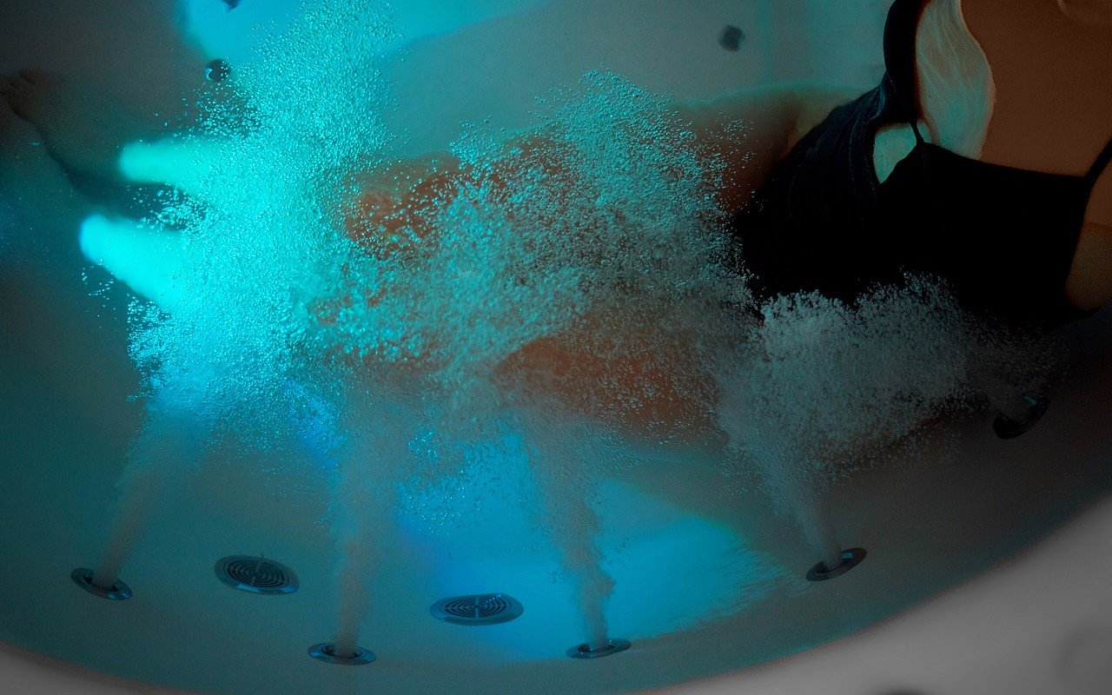
δινολουτρο
Αποτελέσματα δινόλουτρου:
Κάνει βαθύ μασάζ που ανακουφίζει από μυϊκούς πόνους.
Ενεργοποιεί τη λεμφική και αιματική κυκλοφορία.
Ανακουφίζει από το stress και την κούραση.
Καταπολεμά προβλήματα αϋπνίας.
Μια παραλλαγή του παραπάνω μηχανισμού είναι οι μπανιέρες που λειτουργούν με εκτόξευση αέρα (air tubs). Οι μπανιέρες αυτές δημιουργούν φυσαλίδες που προκαλούν ένα ευχάριστο επιφανειακό και αναζωογονητικό μασάζ.

Slide 23
Τροποσ χρησησ δινολουτρου
Γεμίζουμε τη μπανιέρα με νερό στην θερμοκρασία που απαιτείται.
Διαλύουμε τα άλατα ή τα προϊόντα που έχουν σχέση με τη θεραπεία που θα ακολουθήσει.
Ζητάμε από την πελάτισσα να μπει στο δινόλουτρο αφού προηγουμένως κάνει ντους.
Κατευθύνουμε τις δίνες στην πάσχουσα περιοχή.
Αν προκαλείται πόνος μπορούμε να αλλάξουμε την κατεύθυνση. των δινών ώστε να μαλάσσουν την περιοχή εμμέσως.
Οι δίνες στην αρχή είναι ήπιες και στη συνέχεια εντονότερες.
Όταν τελειώσει ο χρόνος της θεραπείας λέμε στην πελάτισσα να βγεί από το δινόλουτρο και της προσφέρουμε πετσέτα ή μπουρνούζι για να σκουπιστεί.

Slide 24
Που χρησιμοποιουμε το δινολουτρο
Το δινόλουτρο χρησιμοποιείται σε:
Θεραπείες κυτταρίτιδας
Θεραπείες παχυσαρκίας
Για ανακούφιση μυϊκών πόνων
Σε θεραπείες χαλάρωσης από άγχος
Συνδυάζεται άριστα με θαλασσοθεραπεία, λασποθεραπεία, μάσκες σώματος κτλ.
Σε θεραπείες ευεξίας
Για αποθεραπεία μετά από έντονη γυμναστική
ΕΙΔΙΚΕΣ ΑΝΤΕΝΔΕΙΞΕΙΣ
Προσοχή σε άτομα με χαμηλή πίεση.

Slide 25
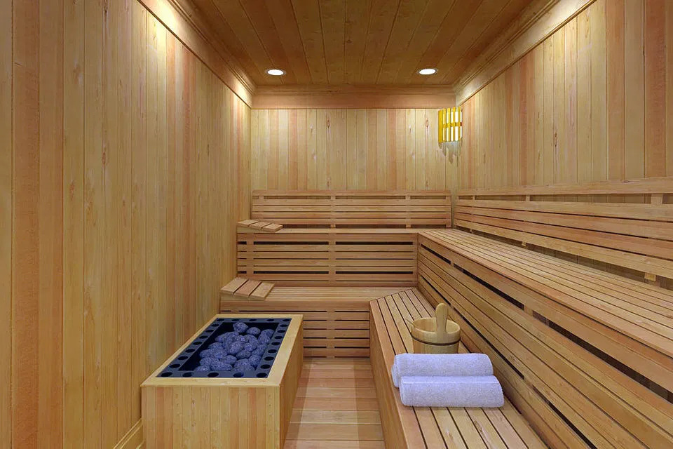
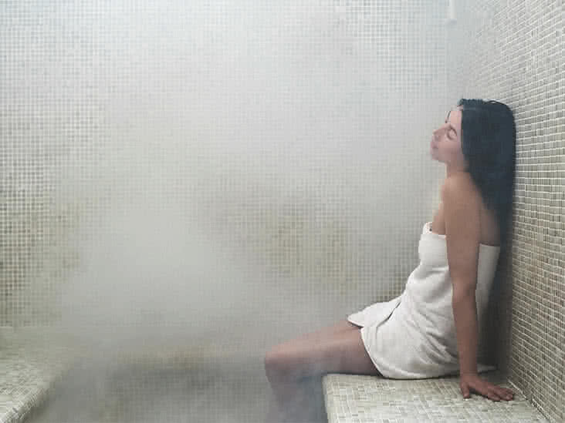
σαουνα
Είναι μέθοδος γενικευμένης θερμοθεραπείας. Διακρίνεται σε:
Ξηρή σάουνα (χωρίς υδρατμούς)
Υγρή σάουνα (με υδρατμούς)
Και σε
Ομαδική (χωρητικότητα 2-10 άτομα)
Ατομική
Ξηρή σάουνα
Υγρή σάουνα

Slide 26
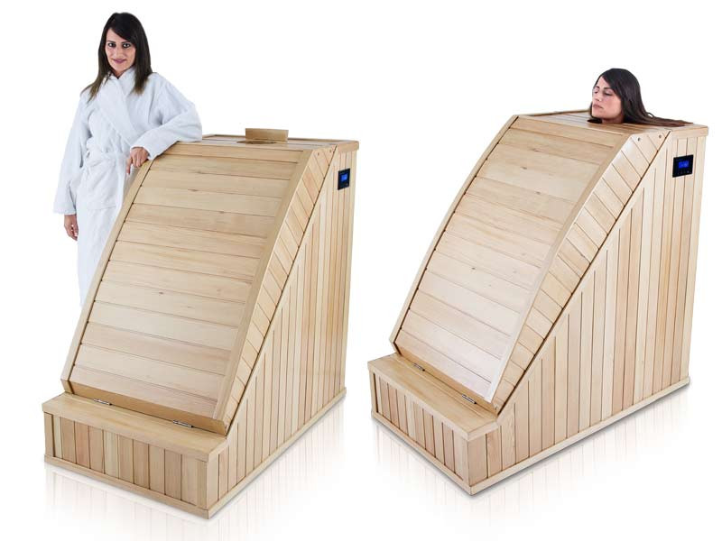
Διαφορεσ ξηρησ – υγρησ σαουνασ
Η ξηρή σάουνα έχει υψηλότερη θερμοκρασία (80-90^{ο}C) ενώ στην υγρή σάουνα λόγω της παρουσίας των υδρατμών η θερμοκρασία είναι σημαντικά χαμηλότερη (50-55ºC).
Στην ξηρή σάουνα η θερμότητα παράγεται από ένα θερμαντικό σώμα που περιέχει πέτρες, ενώ στην υγρή θερμότητα παράγεται από τους υδρατμούς που κυκλοφορούν
Η ξηρή σάουνα κατασκευάζεται από ειδικά επεξεργασμένο ξύλο, ενώ η υγρή μπορεί να κατασκευάζεται και από άλλα υλικά όπως μάρμαρο.
Πολλοί άνθρωποι νιώθουν ότι η ξηρή θερμότητα τους δυσκολεύει την αναπνοή και προτιμούν τους υδρατμούς.
Ατομική σάουνα

Slide 27
Χρηση σαουνασ
Η πελάτισσα αφού κάνει ντους μπαίνει στη σάουνα φορώντας μαγιό ή πετσέτα.
Ο χρόνος παραμονής είναι 10-30 λεπτά.
Μετά τη θεραπεία θα πρέπει το άτομο να ξεκουραστεί για 30 λεπτά ώστε να ολοκληρωθεί η εφίδρωση.
Μετά τη σάουνα συνίσταται η λήψη άφθονων υγρών.
ΑΠΟΤΕΛΕΣΜΑΤΑ
Αύξηση της κυκλοφορίας του αίματος
Ανακούφιση από μυϊκούς πόνους
Αποτοξίνωση του σώματος λόγω έντονης εφίδρωσης
Χαλάρωση από stress
Βελτίωση της διάθεσης
Καταπολέμηση αϋπνίας
Οι υδρατμοί της υγρής σάουνας βοηθούν σε προβλήματα του ανώτερου αναπνευστικού (ιγμορίτιδα, κρυολόγημα κτλ)

Slide 28
Που χρησιμοποιειται η σαουνα
Η σάουνα χρησιμοποιείται:
Σε θεραπείες κυτταρίτιδας.
Σε θεραπείες παχυσαρκίας.
Σε συνδυασμό με θαλασσοθεραπεία, λασποθεραπεία και άλλες θεραπείες αδυνατίσματος και κυτταρίτιδας.
Σε θεραπείες χαλάρωσης και ευεξίας.
Σε μυϊκούς πόνους
Για χαλάρωση των μυών μετά από φυσική δραστηριότητα
ΕΙΔΙΚΕΣ ΑΝΤΕΝΔΕΙΞΕΙΣ
Προσοχή σε άτομα με χαμηλή πίεση.
Κλειστοφοβία

Slide 29
Μπανια μεγαλων διαφορων θερμοκρασιασ
Πρόκειται για εμβυθίσεις περιοχών του σώματος σε νερό με εναλλαγές ζεστού (37,7-43ºC) και κρύου (12,7-18,3^{ο}C). Η αγγειοδιαστολή που προκαλεί το ζεστό νερό με την επακόλουθη αγγειοσυστολή που προκαλεί το κρύο ενεργοποιούν την κυκλοφορία του αίματος και βοηθούν την απορρόφηση του οιδήματος (κυτταρίτιδα).
ΟΔΗΓΙΕΣ ΕΦΑΡΜΟΓΗΣ
Αν θεραπεύουμε μεμονωμένες περιοχές χρησιμοποιούμε κάδους, ενώ σε ολόκληρο το σώμα χρησιμοποιούνται μπανιέρες (ή πισίνες) με ζεστό και κρύο νερό.
Ο πελάτης μπαίνει στο ζεστό νερό για 3-5 λεπτά και στη συνέχεια στο κρύο.
Η διαδικασία επαναλαμβάνεται 4-5 φορές μέχρι να συμπληρωθεί συνολικός χρόνος θεραπείας 20-30 λεπτών.
Αν θέλουμε να συνεχίσουμε με ηλεκτροθεραπεία ή μάσκες σώματος τελειώνουμε με εμβύθιση σε ζεστό νερό.
ΕΙΔΙΚΕΣ ΑΝΤΕΝΔΕΙΞΕΙΣ
Προσοχή σε άτομα υπερευαίσθητα στο κρύο

